Slide 1
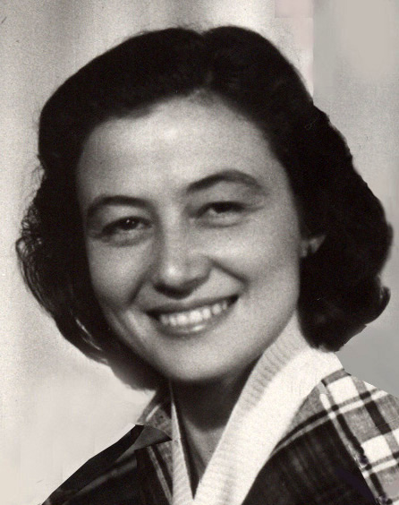

Slide 2
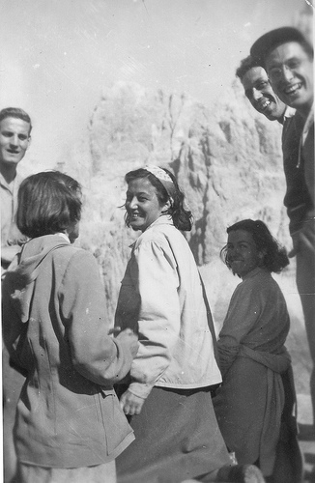

Slide 3
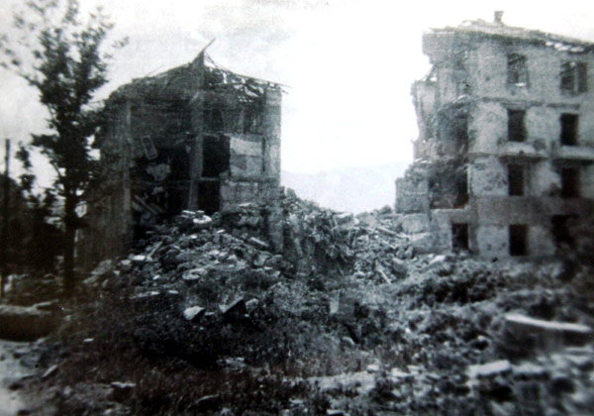

Slide 4
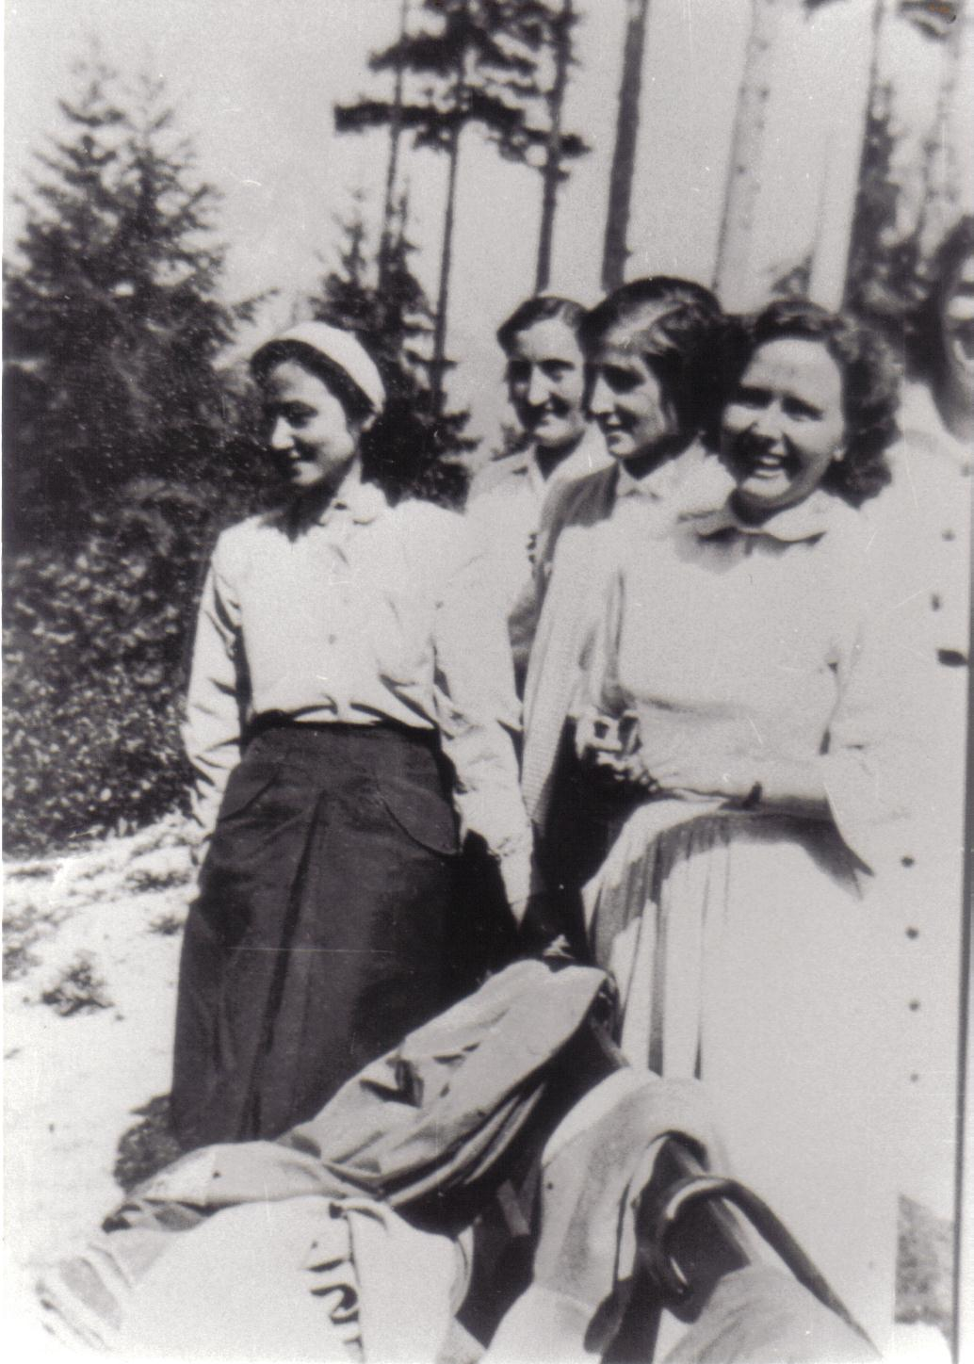

Slide 6
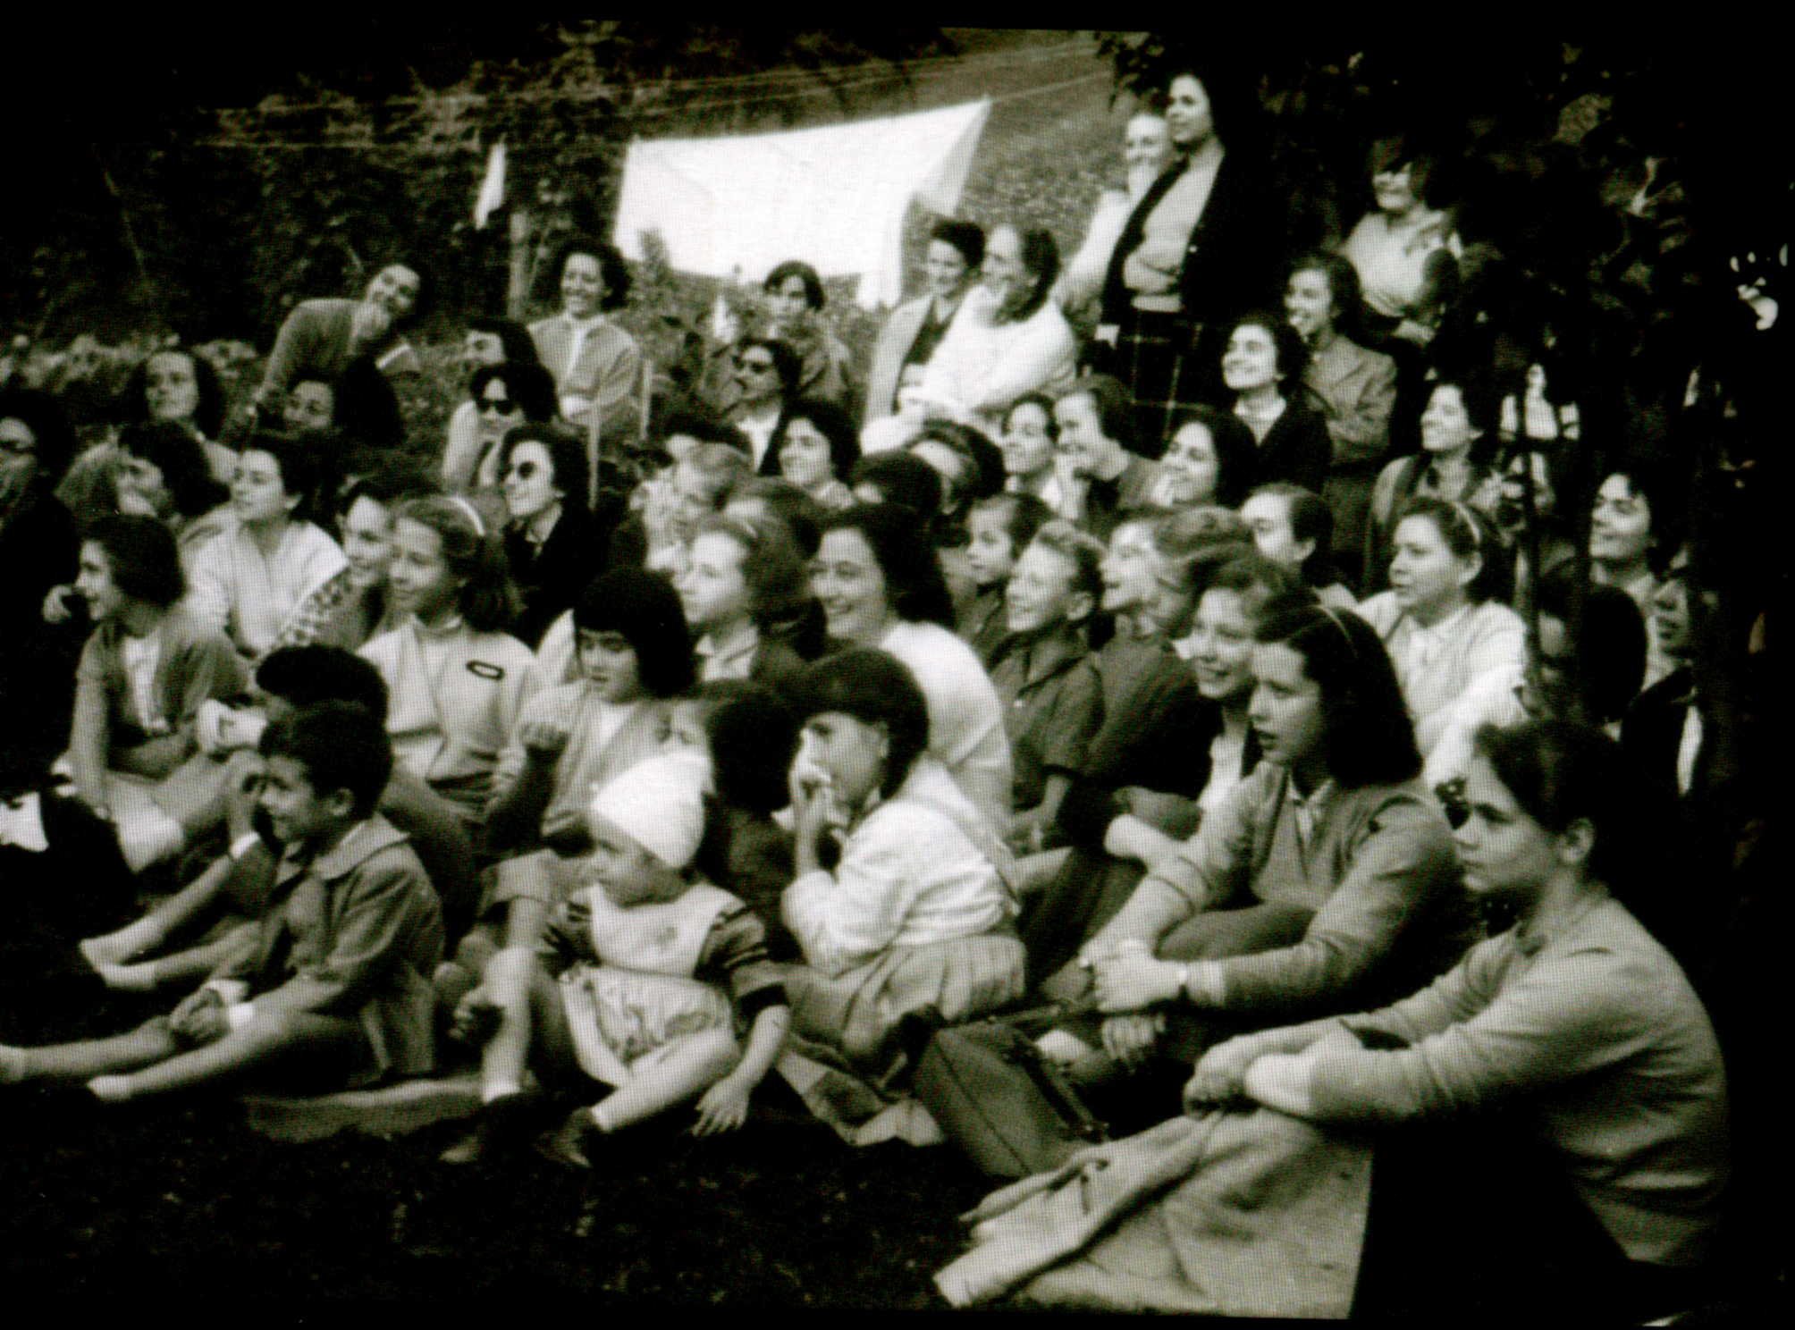

Slide 7
«Aime ton prochain comme toi-même»

Slide 8
«Ce que tu as fait au plus petit d’entre mes frères c’est à moi que tu l’as fait»

Slide 10
«Ceci est mon commandement:
Aimez-vous les uns les autres comme je vous ai aimés.»

Slide 11
